Slide 1





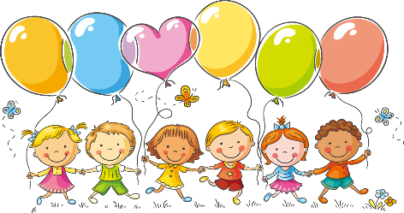

BÀI 13: BÀI TOÁN VỀ NHIỀU HƠN,
ÍT HƠN MỘT SỐ ĐƠN VỊ (tiết 2)
Giải bài toán về ít hơn một số đơn vị
(trang 51)

Slide 2


Yêu cầu cần đạt
Nhận biết được, giải và trình bày được bài giải bài toán về ít hơn một số đơn vị.
Củng cố thêm về bài toán nhiều hơn một số đơn vị ở phần luyện tập.

Slide 3



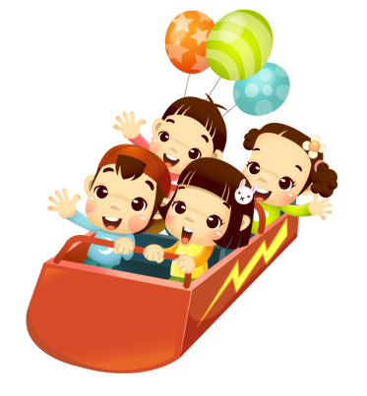
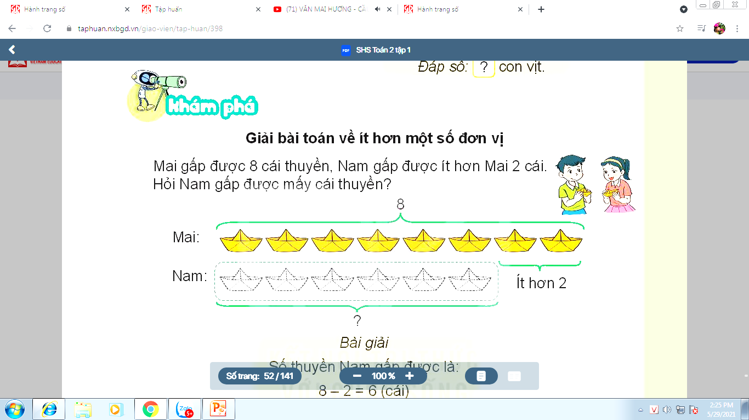
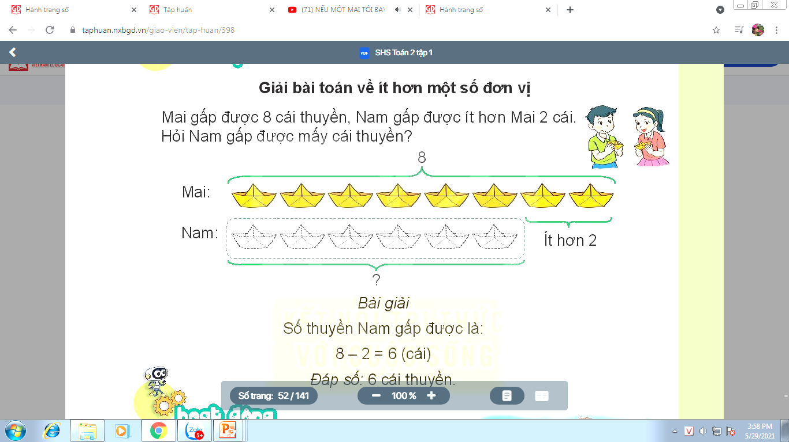
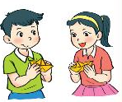
Mai gấp được 8 cái thuyền, Nam gấp được ít hơn Mai 2 cái. Hỏi Nam gấp được mấy cái thuyền?
8
Ít hơn 2
Bài giải
Số thuyền Nam gấp được là:
8 – 2 = 6 (cái)
Đáp số: 6 cái thuyền
?

Slide 4


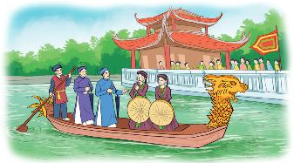
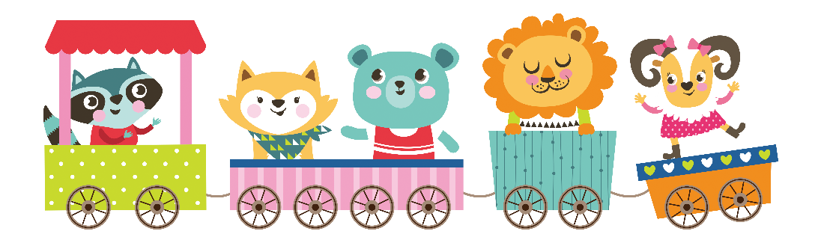
Trong hội thi hát quan họ, thôn Thượng tham gia 9 tiết mục, thôn Hạ tham gia ít hơn thôn Thượng 3 tiết mục. Hỏi thôn Hạ tham gia bao nhiêu tiết mục?
Tóm tắt
Bài giải
Số tiết mục thôn Hạ tham gia là:
9 – 3 = 6 (tiết mục)
Đáp số: 6 tiết mục
Thôn Thượng: 9 tiết mục
Thôn Hạ ít hơn thôn Thượng:
3 tiết mục
=
?
-
?
?
Thôn Hạ: … tiết mục?

Slide 5

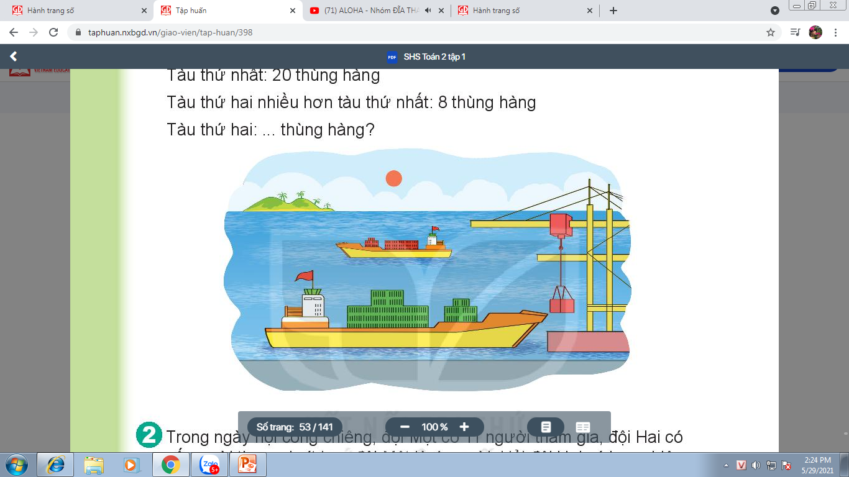




1
Giải bài toán theo tóm tắt sau:
Tóm tắt
Tàu thứ nhất: 20 thùng hàng
Tàu thứ hai nhiều hơn tàu thứ nhất: 8 thùng hàng
Tàu thứ hai: … thùng hàng?
Bài toán
Có hai tàu chở hàng ra đảo. Tàu thứ nhất chở được 20 thùng hàng. Tàu thứ hai chở nhiều hơn thùng thứ nhất 8 thùng hàng. Hỏi tàu thứ hai chở được bao nhiêu thùng hàng?

Slide 6
Bài toán: Có hai tàu chở hàng ra đảo. Tàu thứ nhất chở được 20 thùng hàng. Tàu thứ hai chở nhiều hơn thùng thứ nhất 8 thùng hàng. Hỏi tàu thứ hai chở được bao nhiêu thùng hàng?
Bài giải
Tàu thứ hai chở được số thùng hàng là:
20 + 8 = 28 (thùng)
Đáp số: 28 thùng hàng

Slide 7

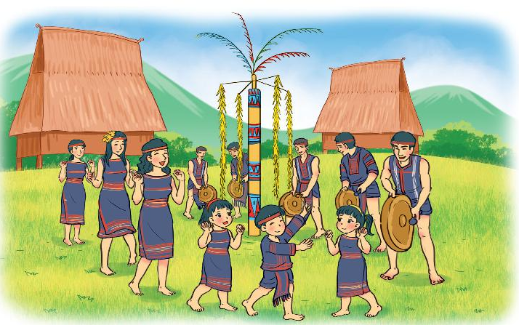
2
Trong ngày hội cồng chiêng, đội Một có 11 người tham gia, đội Hai có số người tham gia ít hơn đội Một là 4 người. Hỏi đội Hai có bao nhiêu người tham gia ngày hội?
Tóm tắt:
Bài giải
Đội Hai có số người tham gia ngày hội là:
11 - 4 = 7 (người)
Đáp số: 7 người
Đội Một: 11 người
Đội Hai ít hơn đội Một:
4 người
Đội Hai: … người ?

Slide 8
Yêu cầu cần đạt
Nhận biết được, giải và trình bày được bài giải bài toán về ít hơn một số đơn vị.
Củng cố thêm về bài toán nhiều hơn một số đơn vị ở phần luyện tập.

Slide 9
Chào tạm biệt các con!

